Slide 1
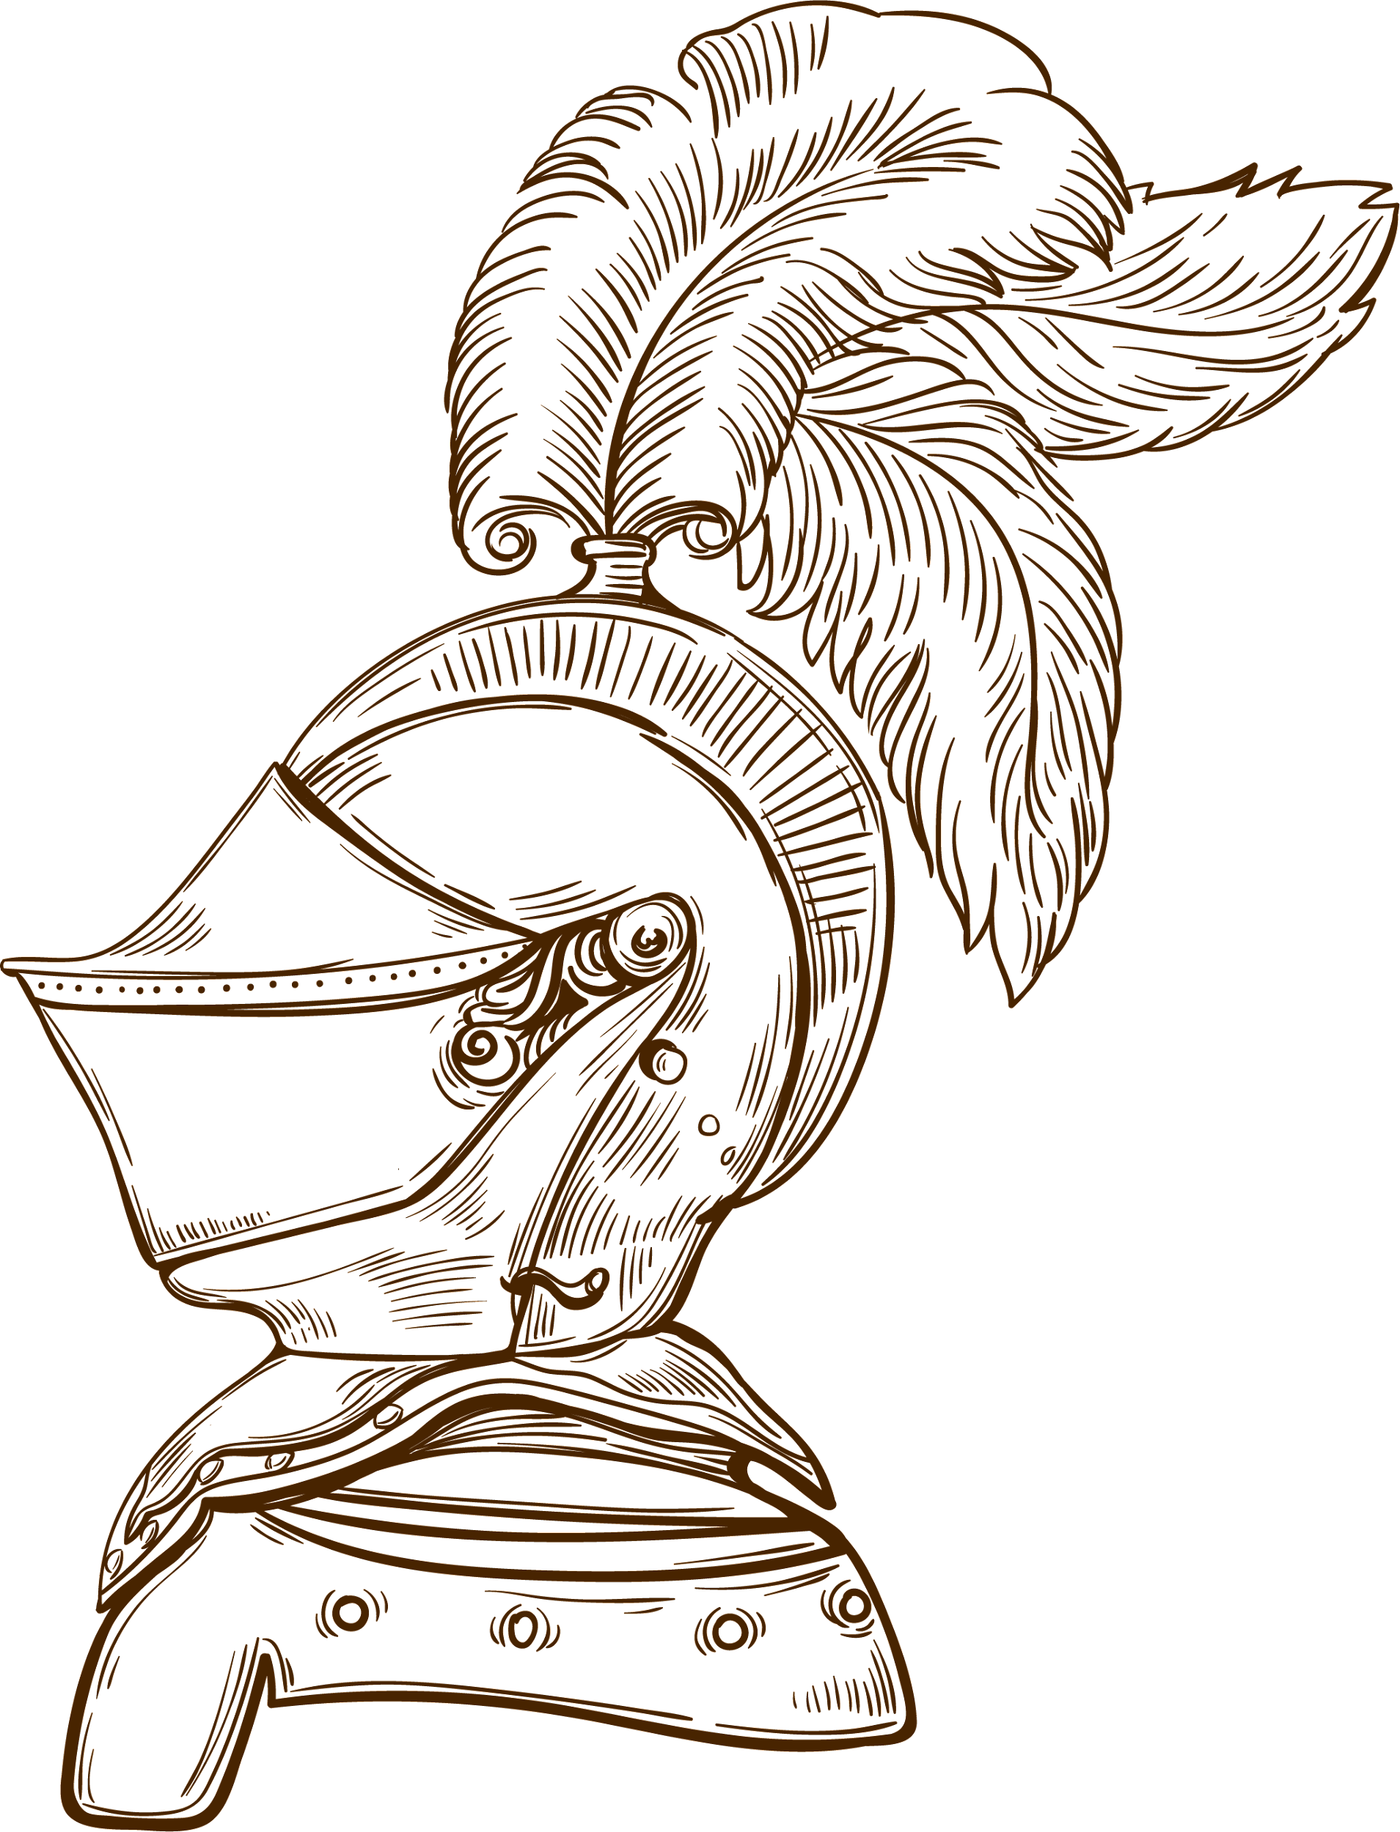
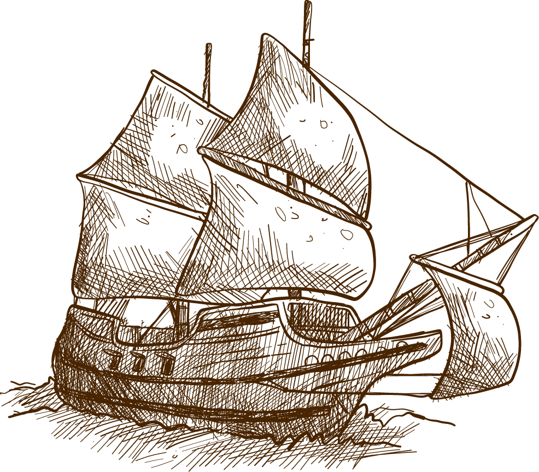


REVISÃO
HISTÓRIA E GEOGRAFIA

Slide 2
Os SERES HUMANOS mais antigos obtiam alimentos por meio CAÇA, da COLETA e da colheita de FRUTOS E RAÍZES.
Quando os alimentos se esgotavam oque eles faziam?

Slide 3
NÔMADES

Slide 4
Permaneciam nos acampamentos enquanto haviam alimentos.
Mudavam de lugar muitas vezes.
Não domesticavam animais e nem plantavam.
O grupo era formado por poucas pessoas.

Slide 5
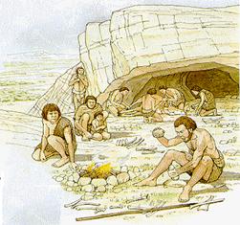
Habitações nômades
Eram simples e temporárias.
Feitas com materiais encontrados próximos aos acampamentos.
Não carregavam muitos pertences.

Slide 6
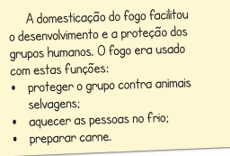
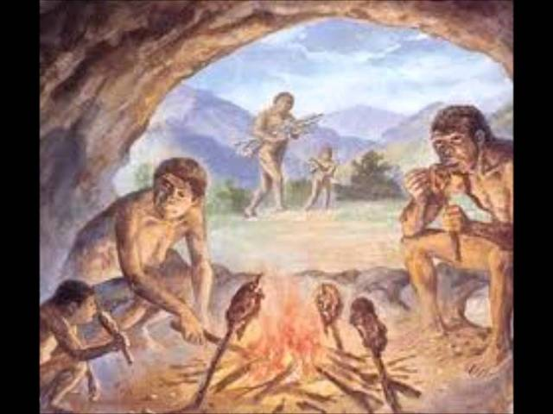

Slide 7
Domesticação de animais
Bois e dromedários serviam para carregar objetos.
Bois e vacas serviam para o consumo de carne e leite.
As cabras e as ovelhas, além de usarem para obter leite e carne, utilizavam a lã para confecção de vestimentas.

Slide 8
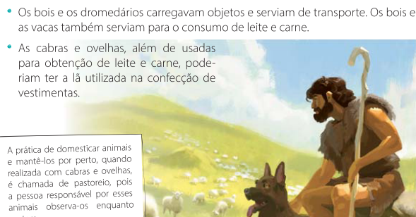

Slide 9
Sedentários
Tinham moradia fixa
Viviam em grande quantidade de pessoas
Praticavam a agricultura ( plantavam e criavam animais)

Slide 10
Como a população aumentou, fizeram divisão de tarefas:
Construtores: pessoas que construíam casas, pontes, templos e canais de água.
Artesãos: pessoas que produziam cerâmica, tecidos, roupas e sandálias.

Slide 11
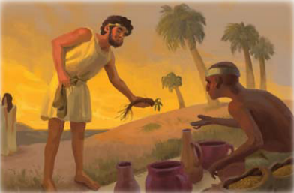
Eles começaram a produzir muitas coisas e resolveram utilizar oque sobrava para fazer trocas.
A troca de produtos era um tipo de atividade na vida em comunidade e deu origem as trocas comerciais.

Slide 12
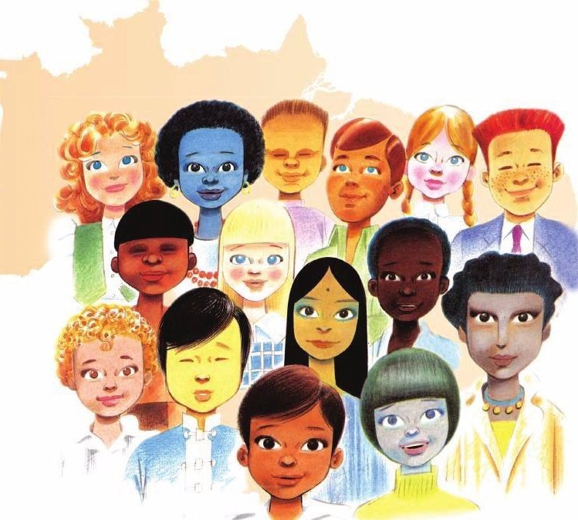
A polução foi aumentando, ou seja o conjunto de pessoas que habitam um determinado território.
Grupos de pessoas de etnias diferentes, compõem a população brasileira nos dias de hoje.

Slide 13
Com o aumento da população foi necessário identificar oque elas precisam e assim surgiu o IBGE.

Slide 14
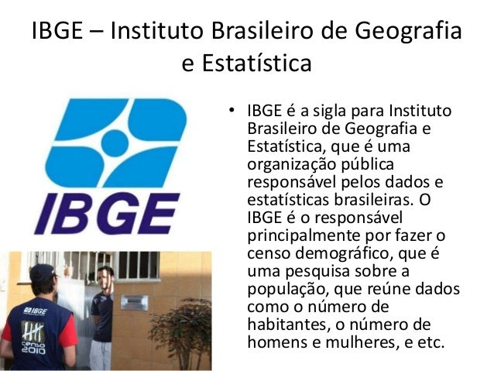

Slide 15
O IBGE realiza, a cada 10 anos uma pesquisa chamada censo demográfico.
Esse censo indica dados sobre idade, gênero, etnia, escolaridade, emprego, atividades de lazer, etc.

Slide 16
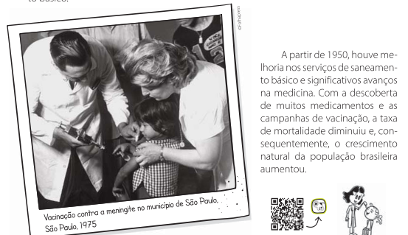

Slide 17
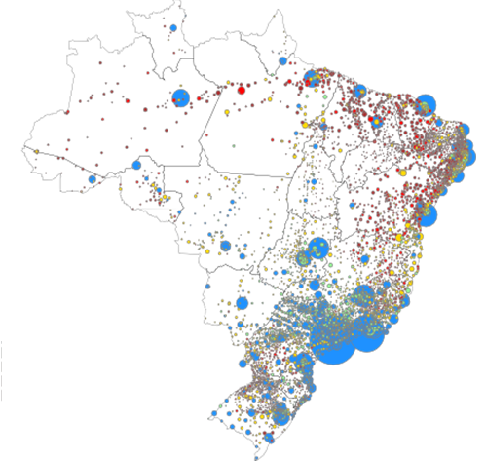
Brasil um país populoso, mas pouco povoado.

Slide 18

Estude para não ficar com dúvidas igual nosso amiguinho.

Slide 19


